Slide 1

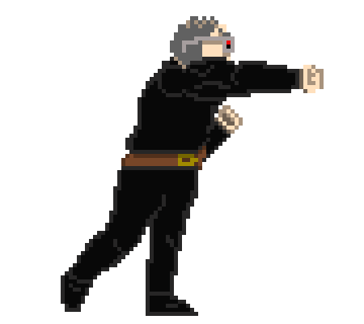

PT3 – M0RT4L T43CH-R
Ziehl Benjamin
Simon Arthur
Barbillon Pierre
Tutrice : Dobrina Boltcheva
2019-2020
DUT Info 2

Slide 2




Sommaire
Introduction
Résultats
Détails de mise en œuvre
Conclusion

Slide 3
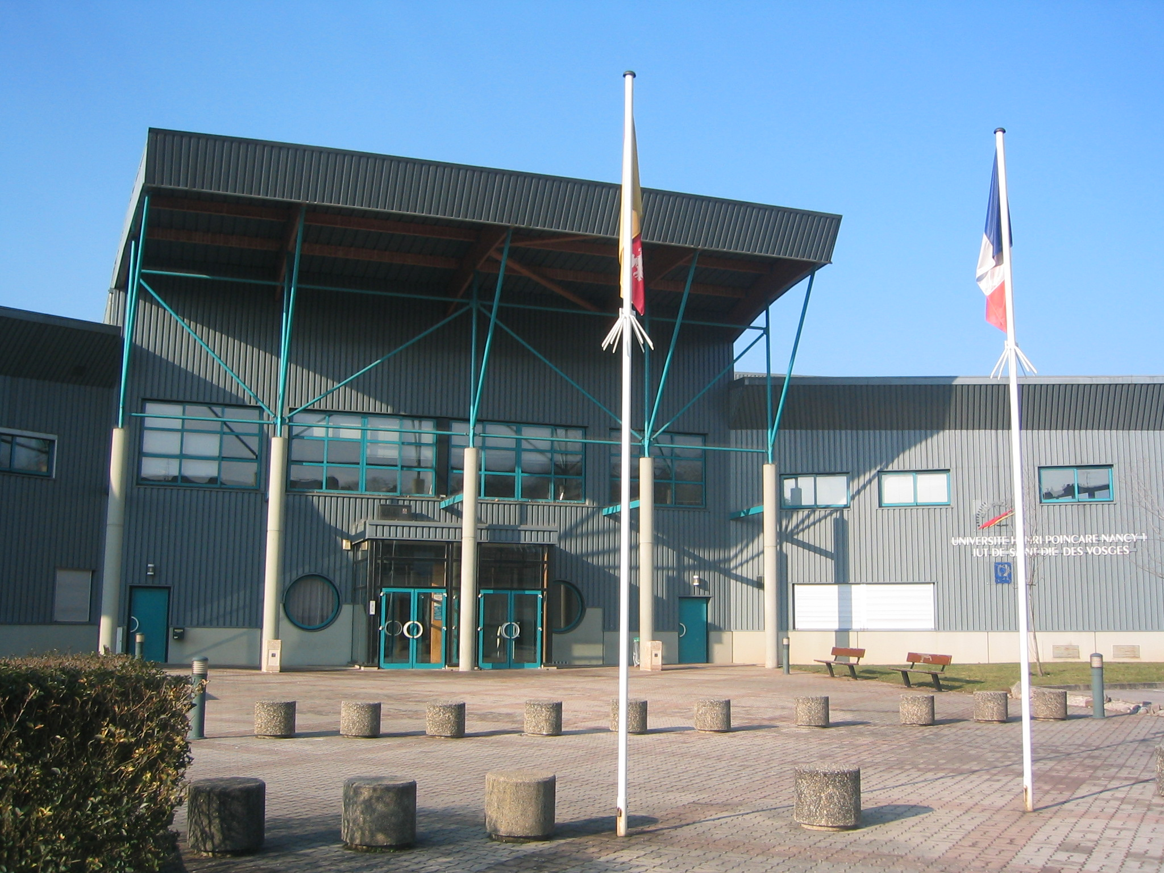
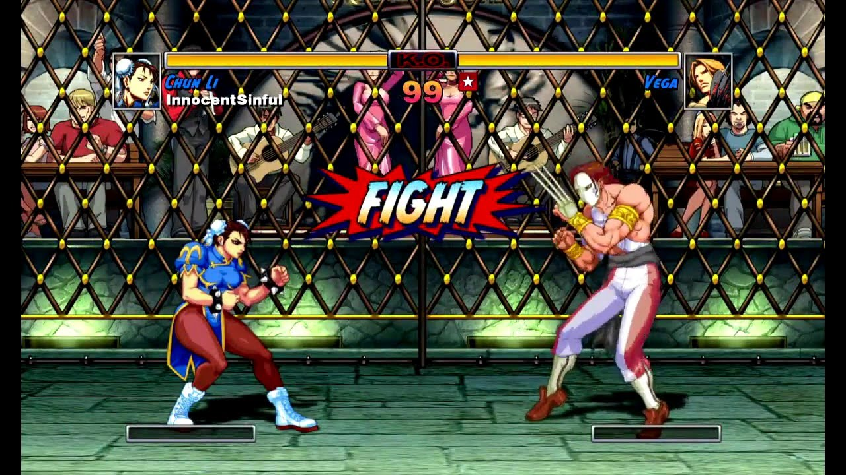
Introduction
Contexte
+

Slide 4

Introduction
Cahier des charges

Slide 5
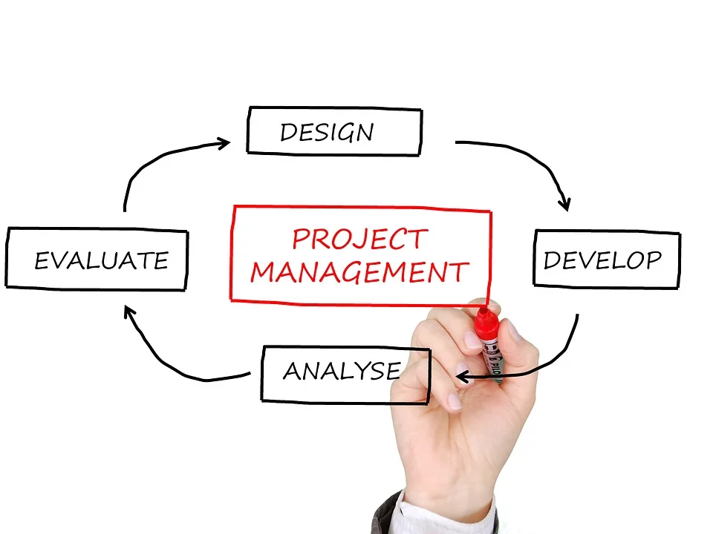
Introduction
Répartition des tâches/planning

Slide 6
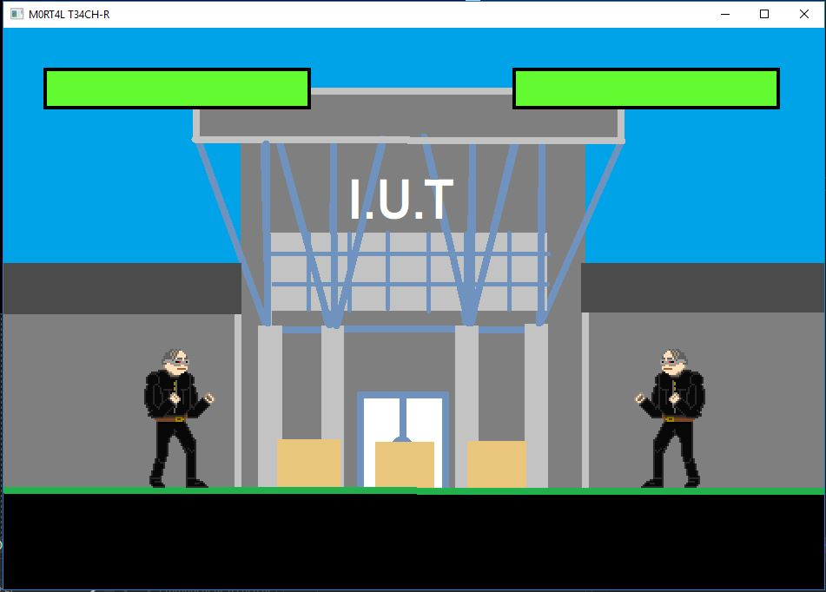
Résultats
Résultats obtenus

Slide 7
Résultats
Démo
Voir la vidéo .

Slide 8

Résultats
Analyse critique des résultats
RÉSULTAT

Slide 9
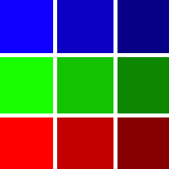





Détails de mise en œuvre
Logiciels et langages de programmation
Piskel
C++
SFML & THOR
Discord

Slide 10
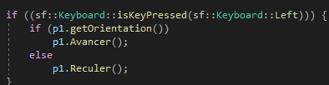
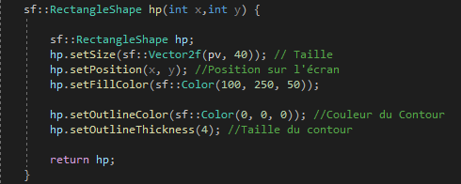
Détails de mise en œuvre
Code

Slide 11
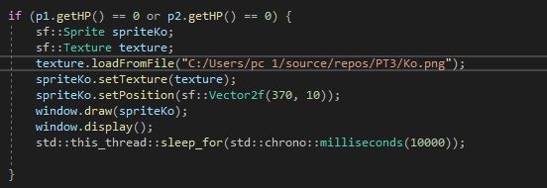
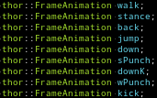


Détails de mise en œuvre

Slide 12
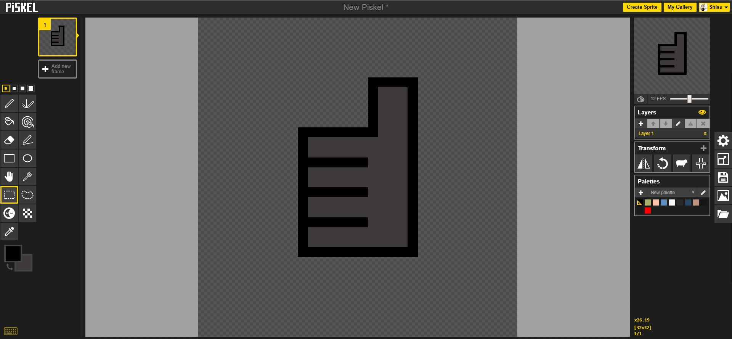
Détails de mise en œuvre
Graphisme

Slide 13
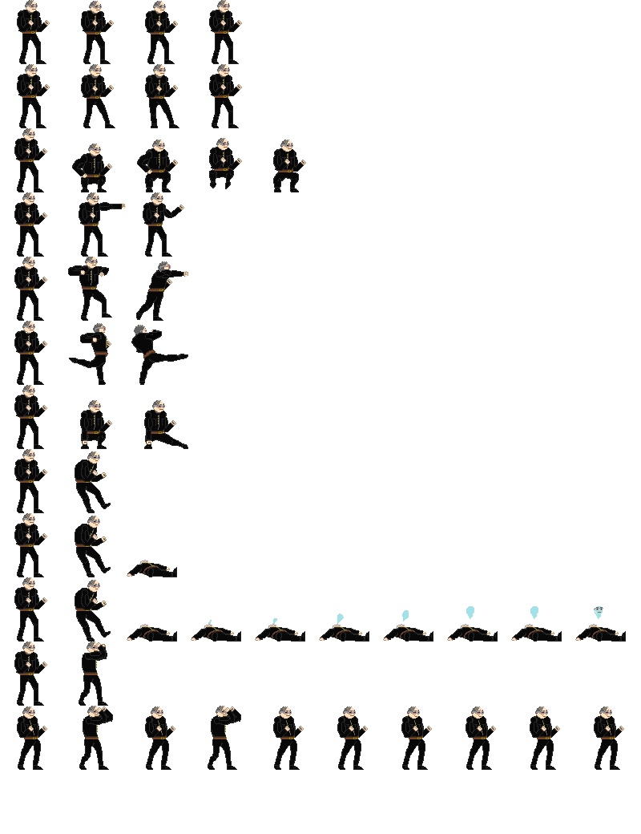
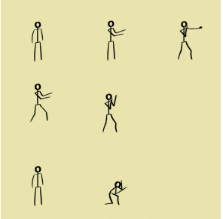




Détails de mise en œuvre
SpriteSheet

Slide 14


Conclusion
Gestion de projet
Expérience enrichissante

Slide 15

Merci de votre attention

Slide 16
Quelques Sources
Banques d’images :
  - Freepik
  - Pixabay
  - Unsplash
Liens :
  - https://www.sfml-dev.org/index-fr.php : Site d’SFML
  - https://www.piskelapp.com/ : Site de Piskel
  - https://www.afjv.com/chiffres_jeux_video.php – statistiques .
  - https://www.fdjesport.fr/ - française des jeux, e-sport
  - https://www.afjv.com/news/9546_chiffre-d-affaires-du-marche-francais-du-jeu-video-en-2018.htm - Chiffres d’affaires du jeu vidéo en France en 2018
  https://www.lemonde.fr/pixels/article/2019/06/28/concevoir-un-jeu-video-combien-ca-coute-combien-ca-rapporte_5482520_4408996.html prix moyen de la production d’un jeu vidéo

